Slide 1
Ψηφιακή Επεξεργασία Σήματος
Διαλεξη 9^{η}
Μετασχηματισμός Fourier Διακριτού Χρόνου

Slide 2
Ψηφιακή Επεξεργασία Σήματος
Μετασχηματισμός Fourier Διακριτού Χρόνου (επανάληψη…)
Ο Μετασχ. Fourier Διακριτού Χρόνου ενός σήματος $x[n]$ ορίζεται ως
$$X\left(e^{jω}\right)=\sum_{n=−∞}^{+∞}{x\left[n\right]e^{−jωn}}$$
και ο αντίστροφός του ως
$$x\left[n\right]=\frac{1}{2π}\int_{−π}^{π}{X\left(e^{jω}\right)e^{jωn}dω}$$

Slide 3
Ψηφιακή Επεξεργασία Σήματος
Μετασχηματισμός Fourier Διακριτού Χρόνου (επανάληψη…)
$$X\left(e^{jω}\right)=\sum_{n=−∞}^{+∞}{x\left[n\right]e^{−jωn}}$$
Κατ’ αρχάς είναι εμφανές ότι ο DTFT είναι μια μιγαδική, εν γένει, συνάρτηση του $ω$:
$$X\left(e^{jω}\right)=X_{R}\left(e^{jω}\right)+jX_{Ι}\left(e^{jω}\right)$$
$$X\left(e^{jω}\right)=\left|X(e^{jω})\right|e^{jφ_{X}(e^{jω})}$$
με
$$\left|X(e^{jω})\right|=\sqrt{X_{R}^{2}\left(e^{jω}\right)+X_{Ι}^{2}\left(e^{jω}\right)}$$
και
$$φ_{X}\left(e^{jω}\right)=\tan^{−1}{\frac{X_{Ι}\left(e^{jω}\right)}{X_{R}\left(e^{jω}\right)}}$$
Φάσμα Πλάτους
(Magnitude Spectrum)
Φάσμα Φάσης
(Phase Spectrum)

Slide 4
Ψηφιακή Επεξεργασία Σήματος
Μετασχηματισμός Fourier Διακριτού Χρόνου (επανάληψη…)
Αν το σήμα που αναλύεται είναι πραγματικό, τότε μπορεί να δείξει κανείς εύκολα ότι
$$X\left(e^{−jω}\right)=X^{∗}(e^{jω})$$
Η παραπάνω ιδιότητα συνεπάγεται ότι
$$\left|X\left(e^{−jω}\right)\right|=\left|X\left(e^{jω}\right)\right|$$
$$φ_{x}\left(e^{jω}\right)=−φ_{x}(e^{−jω})$$
Τότε μπορούμε να δείξουμε (Άσκηση ☺) ότι
$$x\left[n\right]=\frac{1}{π}\int_{0}^{π}{\left|X\left(e^{jω}\right)\right|\cos\left(ωn+φ_{x}\left(e^{jω}\right)\right)dω}$$
Πράγματι λοιπόν ο DTFT περιέχει πληροφορία πλάτους και φάσης με την οποία μπορούμε να συνθέσουμε ένα σήμα $x\left[n\right]$ ως συνεχές άθροισμα (ολοκλήρωμα) ημιτόνων κάθε συχνότητας $ω$στο διάστημα [0, π] !!!
Άρτιο Φάσμα Πλάτους
Περιττό Φάσμα Φάσης

Slide 5
Ψηφιακή Επεξεργασία Σήματος
Μετασχηματισμός Fourier Διακριτού Χρόνου (επανάληψη…)
Ζεύγη Μετασχ. Fourier

Slide 6
Ψηφιακή Επεξεργασία Σήματος
Μετασχηματισμός Fourier Διακριτού Χρόνου
Ως τώρα, τα σήματα που εξετάσαμε ήταν σήματα ενέργειας
Ο μετασχ. Fourier συγκλίνει για αυτά τα σήματα
Όμως ενδιαφέρον έχουν και τα σήματα ισχύος
Γι’αυτά, ο μετασχ. Fourier δε συγκλίνει
Μπορούμε όμως να ορίσουμε με κάποιο τρόπο το μετασχ. Fourier τους?
…ίσως με χρήση γενικευμένων συναρτήσεων?

Slide 7
Ψηφιακή Επεξεργασία Σήματος
$$\int{f\left(x\right)δ\left(x\right)dx}=f(0)$$
Μετασχηματισμός Fourier Διακριτού Χρόνου
Παραδείγματα:
Να βρεθεί ο IDTFT του σήματος $X\left(e^{jω}\right)=2πδ\left(ω\right), ω∈(−π,π]$.
Κατανομή Δέλτα:
$$\int_{−∞}^{+∞}{δ\left(x\right)dx=1}$$
$$δ\left(x\right)=\left\{{+∞, x=0 \atop 0, x≠0}\right.$$
Συνάρτηση Δέλτα διακριτού χρόνου:
$$δ[n]=\left\{{1, n=0 \atop 0, n≠0}\right.$$

Slide 8
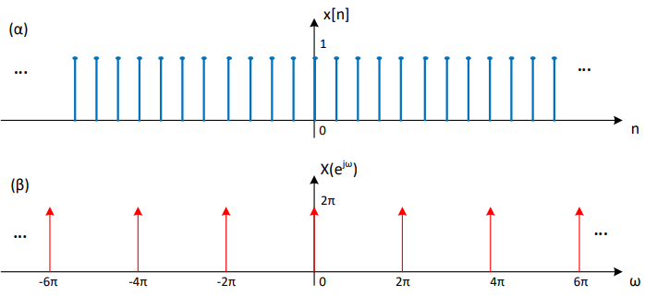
Ψηφιακή Επεξεργασία Σήματος
Μετασχηματισμός Fourier Διακριτού Χρόνου
Παραδείγματα:

Slide 9
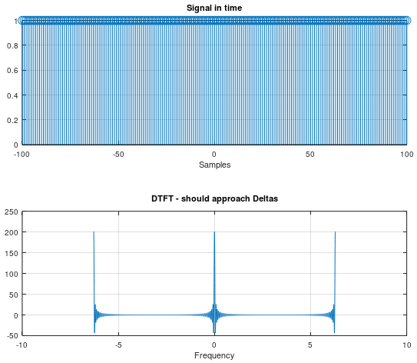
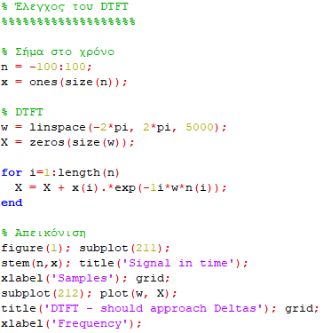
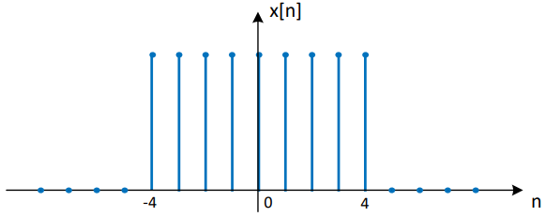
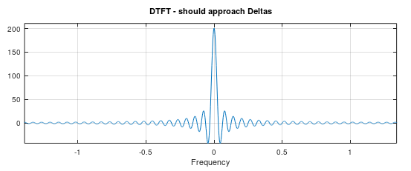
Ψηφιακή Επεξεργασία Σήματος
Μετασχηματισμός Fourier Διακριτού Χρόνου
Παραδείγματα:
$$F$$

Slide 10
Ψηφιακή Επεξεργασία Σήματος
Μετασχηματισμός Fourier Διακριτού Χρόνου
Παραδείγματα:
Να βρεθεί ο DTFT του σήματος $x\left[n\right]=e^{jω_{0}n}, ∀ n, ω_{0}∈(−π, π]$.
$$X\left(e^{jω}\right)$$
$$−2π$$
$${−2π+ω}_{0}$$
$$−π$$
$$0$$
$$ω_{0}$$
$$π$$
$$2π$$
$$2π+ω_{0}$$
$$ω$$

Slide 11
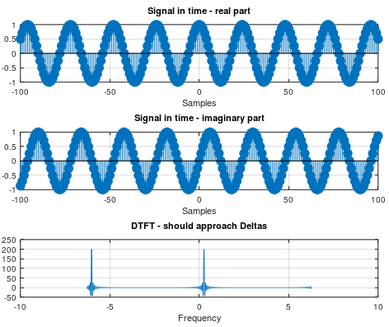
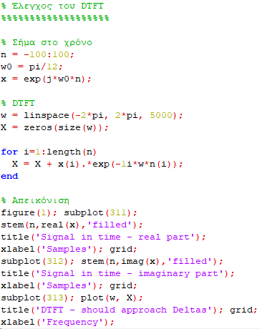
Ψηφιακή Επεξεργασία Σήματος
Μετασχηματισμός Fourier Διακριτού Χρόνου
Παραδείγματα:

Slide 12
Ψηφιακή Επεξεργασία Σήματος
Μετασχηματισμός Fourier Διακριτού Χρόνου
Παραδείγματα:
Να βρεθεί ο DTFT του σήματος $x\left[n\right]=A\cos{(ω_{0}n+φ)}, ∀ n, ω_{0},φ∈(−π, π]$.

Slide 13
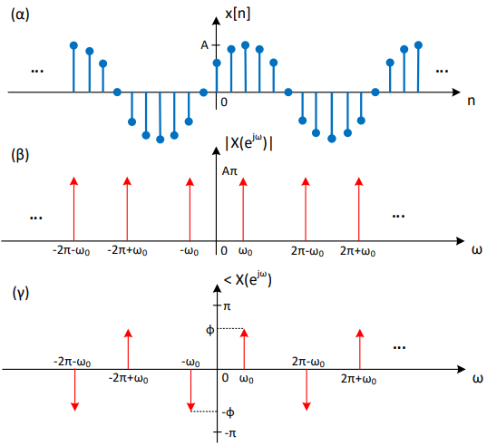
Ψηφιακή Επεξεργασία Σήματος
Μετασχηματισμός Fourier Διακριτού Χρόνου
Παραδείγματα:

Slide 14
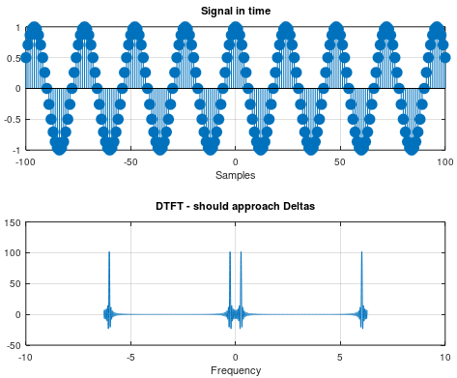
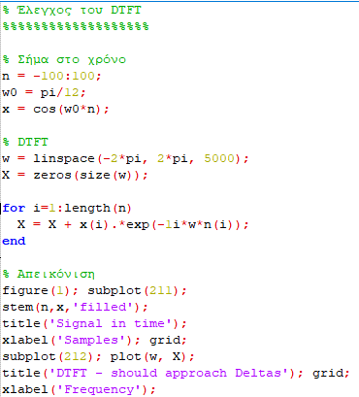
Ψηφιακή Επεξεργασία Σήματος
Μετασχηματισμός Fourier Διακριτού Χρόνου
Παραδείγματα:

Slide 15
Ψηφιακή Επεξεργασία Σήματος
$$\frac{1}{2}$$
Μετασχηματισμός Fourier Διακριτού Χρόνου
Παραδείγματα:
Να βρεθεί ο DTFT του σήματος $x\left[n\right]=u[n]$.
…
…
$$x_{1}\left[n\right]=\frac{1}{2}$$
$$x_{2}\left[n\right]=\frac{1}{2}sgn[n]$$
$$n$$
$$\frac{1}{2}$$
…
…
$$n$$
$$−\frac{1}{2}$$

Slide 16
Ψηφιακή Επεξεργασία Σήματος
Μετασχηματισμός Fourier Διακριτού Χρόνου
Παραδείγματα:

Slide 17
Ψηφιακή Επεξεργασία Σήματος
Μετασχηματισμός Fourier Διακριτού Χρόνου
Παραδείγματα:

Slide 18
Ψηφιακή Επεξεργασία Σήματος
Μετασχηματισμός Fourier Διακριτού Χρόνου
Οι σχέσεις ισχύουν για $−∞<ω<+∞$
Για να πάρετε τις σχέσεις που αποδείξαμε ($−π<ω<π$), θέστε $k=0$ και βγάλτε τα αθροίσματα (όπου υπάρχουν)

Slide 19
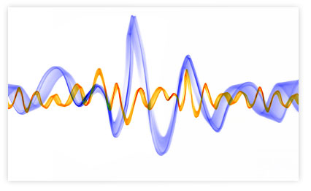
Ψηφιακή Επεξεργασία Σήματος
ΤΕΛΟΣ ΔΙΑΛΕΞΗΣ

